Slide 1
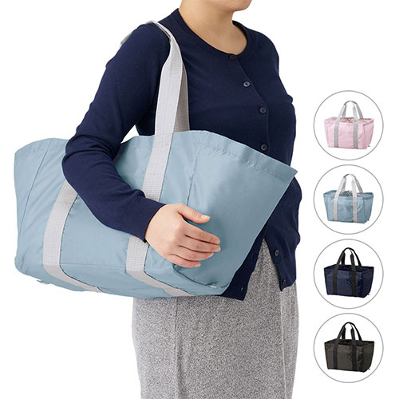
【提案書】
ポケッタブルレジカゴトート
特徴
軽くて持ち運びしやすいポケッタブル仕様のレジカゴトートバッグ。巾着サイド部分に切れ目が入っているので、大き目のレジカゴにも設置できて、カゴに入れた荷物を詰め替えなしで持ち運べます。
商品写
納期
納期スペース
仕様
カラー展開: 全4色
素材: ポリエステル
サイズ: 本体／約W360×H260×D230（mm） 持ち手／約W35×H530（mm）
容量: 約20L
お見積
お見積りスペース

